Slide 1
Membaca Data Lebih Mudah Dengan Tenik Visualisasi Menggunakan Libre Office
Present By: Adrian Saputra

Slide 2

HAI!
* Mahasiswa yang tertarik untuk nyobain
Software open source
* LinuxNF
* STT Terpadu Nurul FIkri
Adrian Saputra

Slide 3
“Sebuah Gambar dapat Berarti Seribu Kata”
Ungkapan ini benar jika dapat membaca maksud gambar tersebut

Slide 4
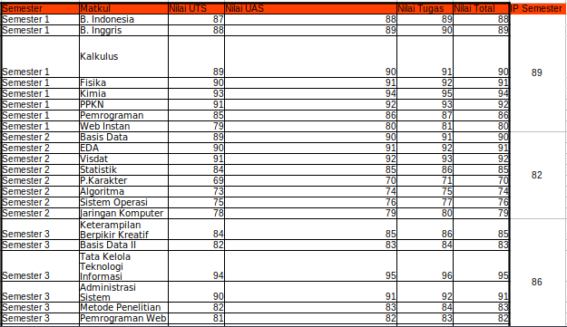
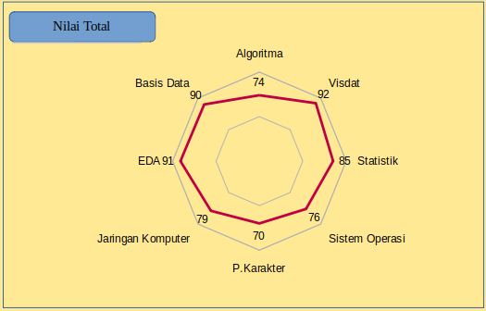

Slide 5
Kenapa Saya
Pake LibreOffice?

Slide 6
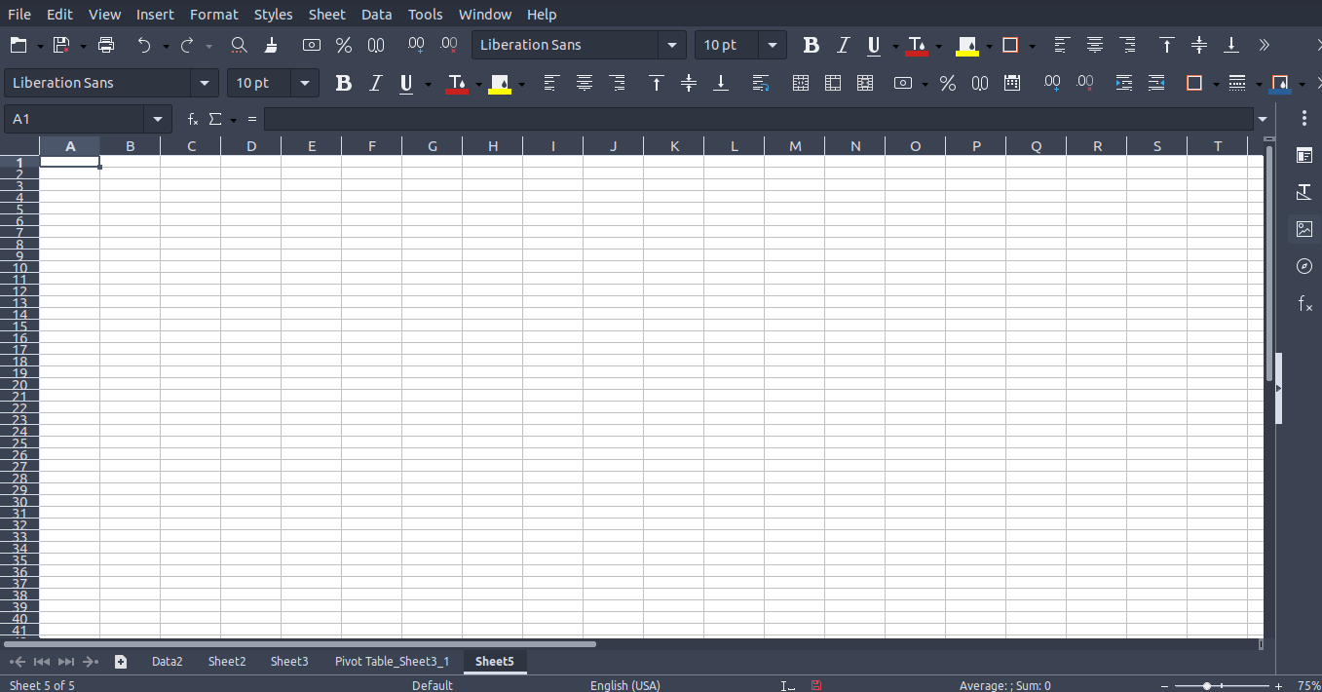


Slide 7
Visualisasi
Data
Dataset

Slide 8
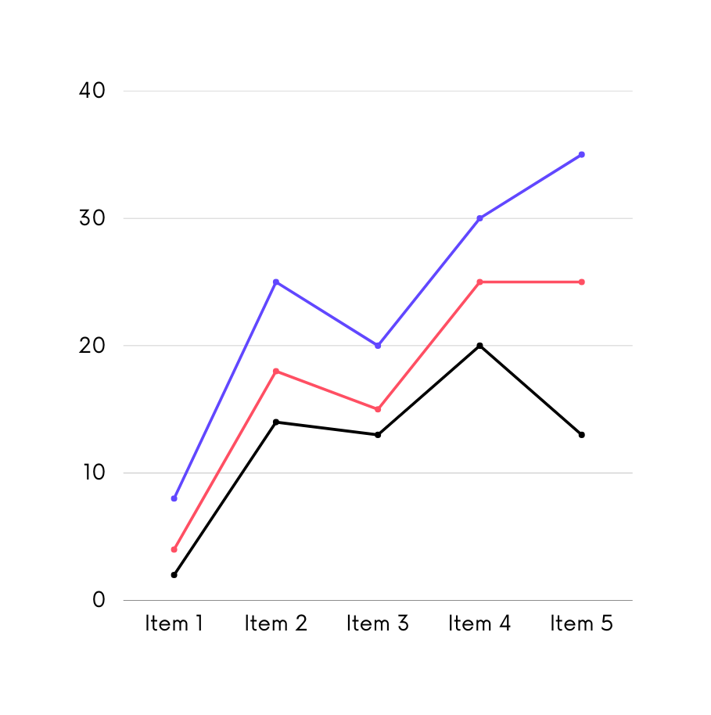
Dataset

Slide 9
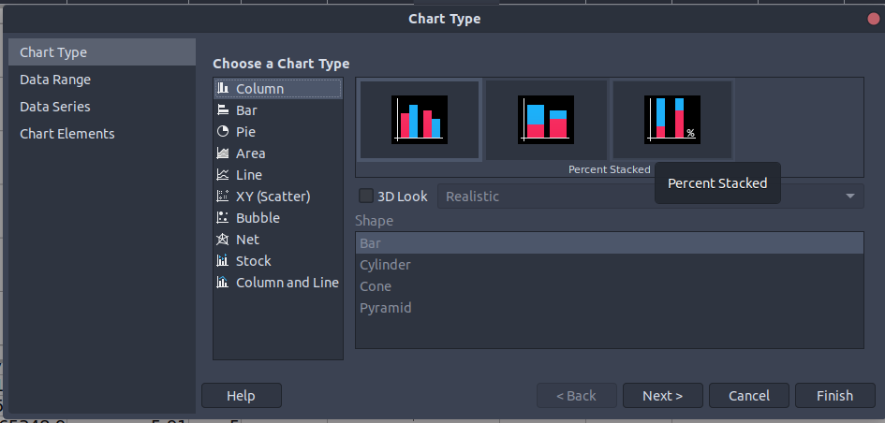
CHARTS

Slide 10
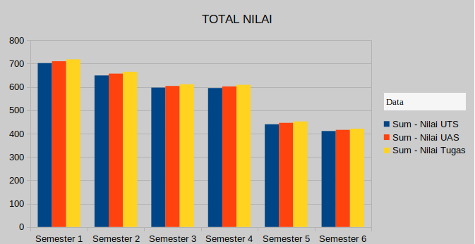
TITLE
VALUE
LEGEND
Y-AXIS
X-AXIS

Slide 11
Hal yang perlu diperhatikan
Gunakan warna yang pas
Konstras warna
Ukuran Data
Apa yang mau kita sampaikan

Slide 12
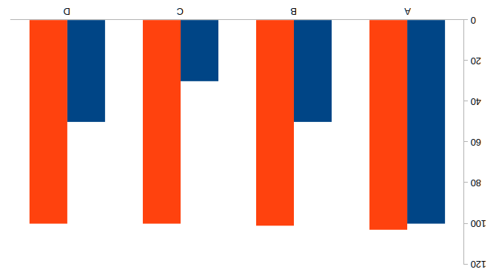

Slide 13
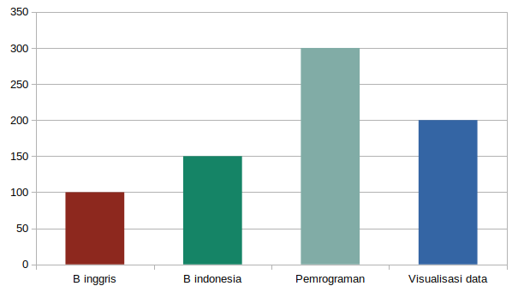
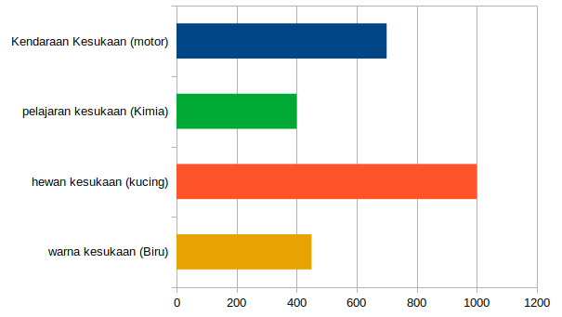
CLOUMN DAN BAR CHART
Membandingkan antar kategori

Slide 14
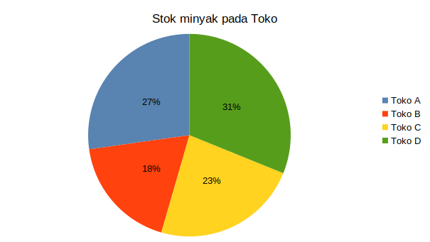
PIE CHART
Membandingakan satu bagian nilai dengan seluruh nilai

Slide 15
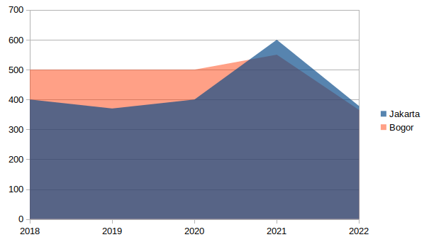
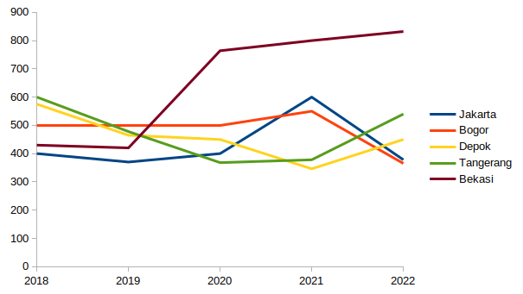
LINE DAN AREA CHART
Melihat trend nilai dari waktu ke waktu

Slide 16
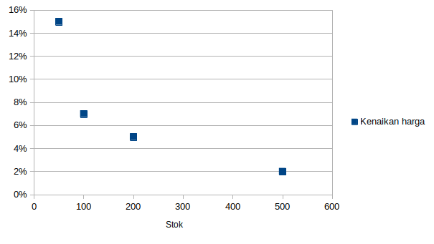
SCATTER
Melihat korelasi dari dua variabel

Slide 17
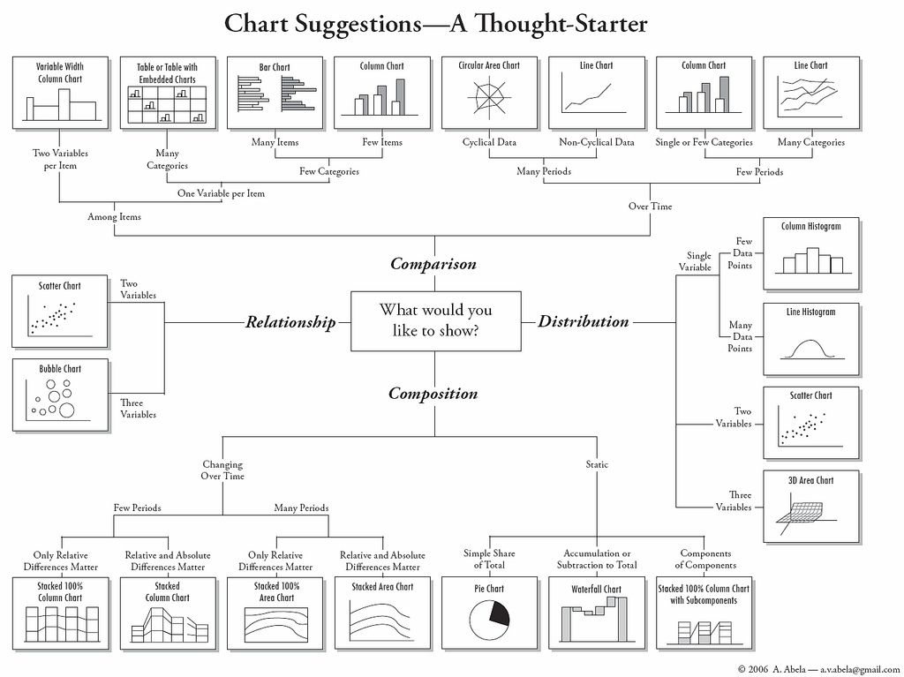

Slide 18
BAGAIMANA PERBANDINGAN STOK MINYAK PADA TOKO A DENGAN TOKO LAIN?

Slide 19
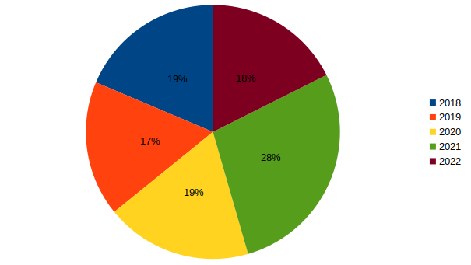
Bagimana penjualan di berbagai kota dari tahun ke tahun?

Slide 20
PIVOT TABLE DAN
PIVOT CHART

Slide 21
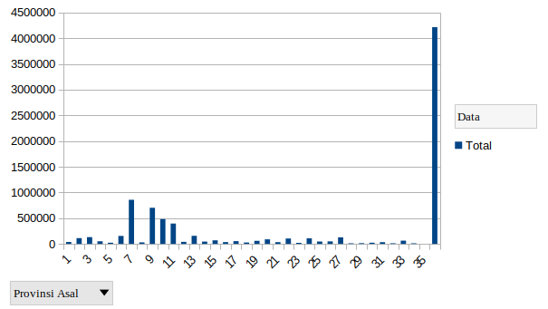
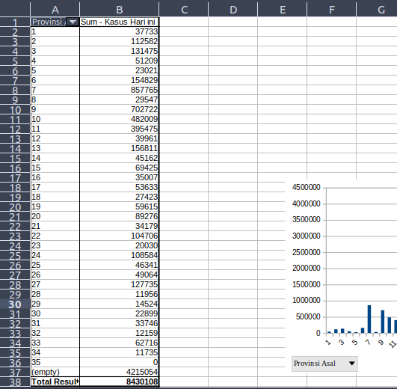
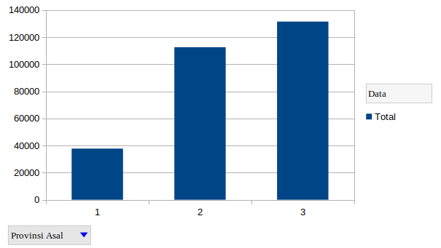

Slide 22
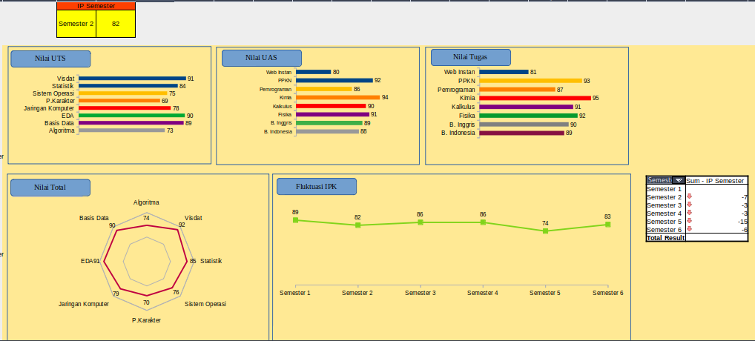
DASHBOARD

Slide 23



Diskusi
t.me/driansptra21
https://t.me/linux_nf
adriansptra21_

Slide 24
Thank you
https://www.ilc.opensuse.id

